Slide 1
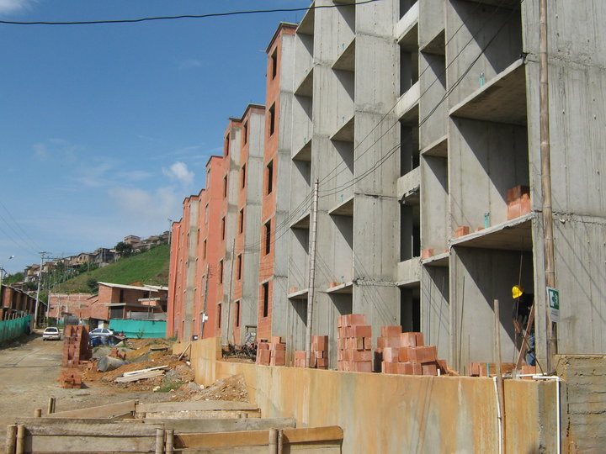
SISTEMA CONSTRUCTIVO
EL SISTEMA CONSTRUCTIVO ES UN SISTEMA INDUSTRIALIZADO

